Slide 1
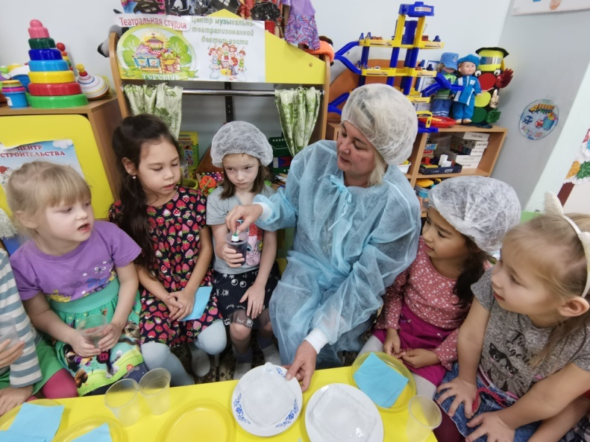
Муниципальное автономное дошкольное образовательное учреждение детский сад «Солнышко» с. Юмагузино муниципального района Кугарчинский район Республики Башкортостан
Проектная деятельность
«Чудесница вода» для детей подготовительной группы
Экспериментирование с водой
Подготовила:
воспитатель высшей квалификационной категории Юлдашева Зимфира Санировна группы «Буратино»
с.Юмагузино
2023-2024 год

Slide 2
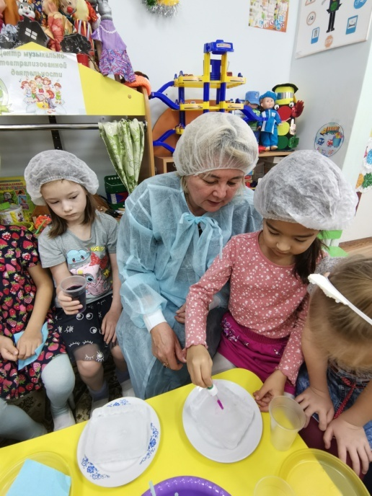
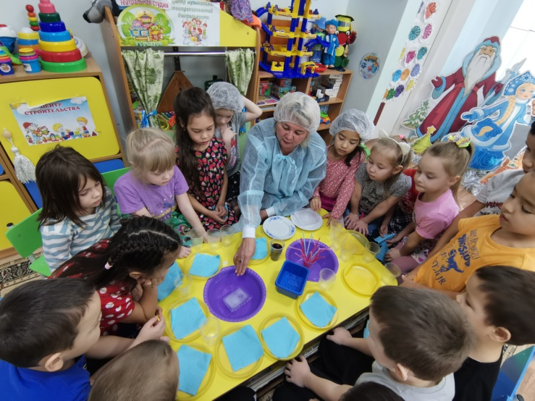
Актуальность
Дети знают только то, с чем сталкиваются в обычной жизни, в быту.
А хотелось бы, чтобы дети знали намного больше, чем элементарные вещи. Необходимо дать наиболее глубокие знания детям о воде, о ее свойствах, качествах, о значении воды в жизни человека и природы.
Лучше всего сделать это через опытно-экспериментальную деятельность детей. Считаю, что тема проекта актуальна, своевременна, она позволит расширить кругозор, развить самостоятельность, стремление к познанию нового, интересного в окружающем мире.

Slide 3
Паспорт проекта
Цель проекта:
Развивать познавательный интерес детей среднего дошкольного возраста в процессе опытно – экспериментальной деятельности.
Задачи проекта:
Расширение представлений детей о свойствах и качествах воды через опыты и эксперименты.
Расширение представлений детей о значении воды в жизни человека и природы.
Развитие познавательного интереса и связной речи детей.
Воспитание бережного, заботливого отношения к воде и природе.

Slide 4
Тип проекта: познавательно-исследовательский.
Тема проекта:«Чудесница вода »
Продолжительность проекта: краткосрочный(октябрь, ноябрь)
Руководитель проекта: воспитатель высшей квалификационной категории:
Юлдашева Зимфира Санировна
Участники проекта: дети подготовительной группы, родители , воспитатель.
Продукт проекта: Выставка детских рисунков, изготовление папки-передвижки со стихами и загадками, выставка совместных работ детей и родителями.

Slide 5
Предполагаемый результат:
Дети имеют представления о свойствах и качествах воды, о значении воды в жизни человека и природы
Сформировано желание заботливо относиться к воде и природе.
Активны в потребности узнать новое, интересное в окружающем мире.

Slide 6
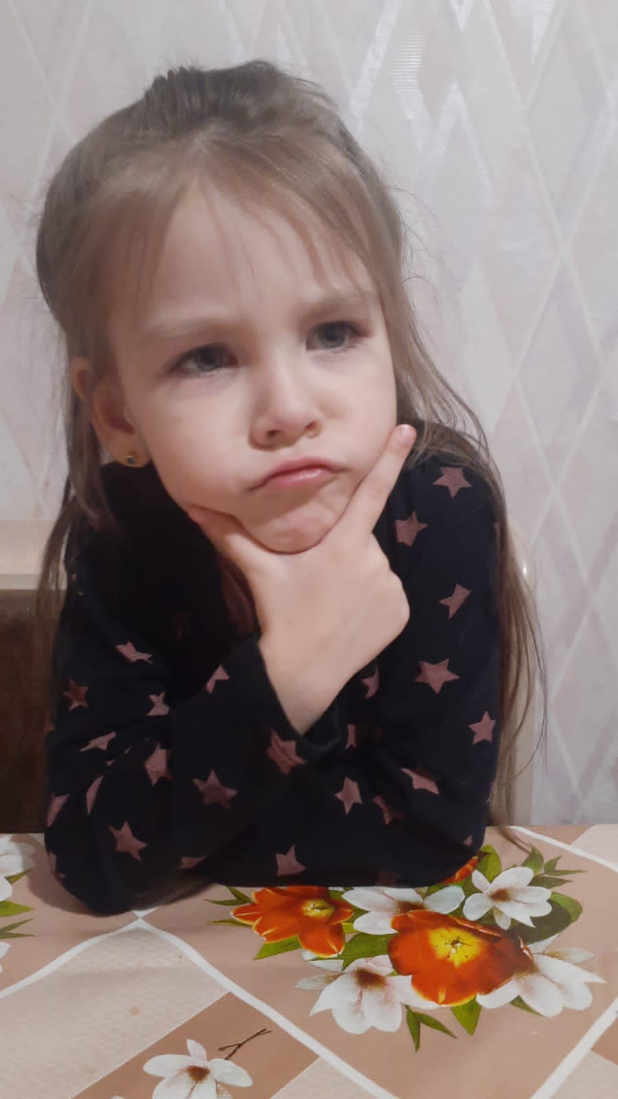
Проблема:
Утром дети в детском саду наблюдали в окно за дождем.
И Зарина спросила у воспитателя:«Из чего состоит дождик?»
Воспитатель ответил: « Что дождик- это вода»
«А вода какая на вкус и цвет?» спросил Артур?

Slide 7
Модель трех вопросов
Что мы знаем | Что хотим узнать | Где можем узнать
Вода может замерзнуть Итяшева Регина | «Какая вода на вкус и цвет?» | Спросить у мамы и папы
В воде плавают рыбы Садыков Артур | «От куда берется вода?» | Спросить у воспитателя
Вода нужна чтобы умываться Аиткулова Диана | «Кому нужна вода?» | Прочитать в книге

Slide 8
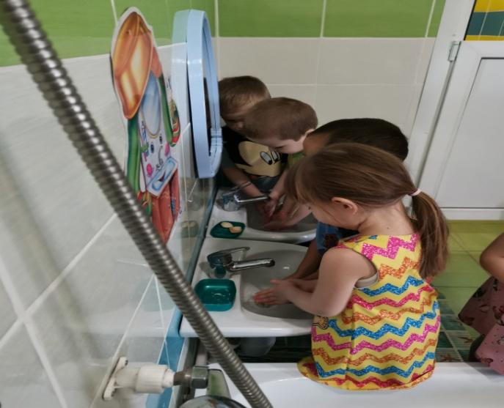
Этапы проекта:
Первый этап- подготовительный
Постановка цели и задач;
Модель трех вопросов
Планирование реализации проекта;
Создание всех необходимых условий для реализации проекта;

Slide 9
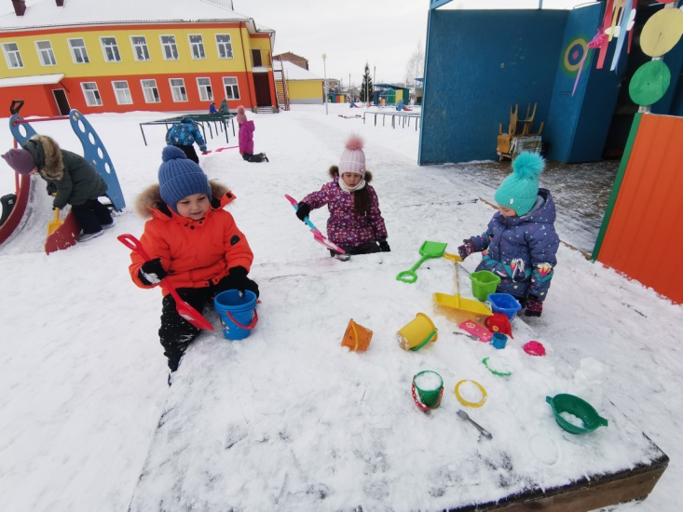

Второй этап- основной
Наблюдение на прогулке
Игровая деятельность
Беседы
Игры, эксперименты в режимном моменте
Чтение художественной литературы
Свободная художественная деятельность
Работа с родителями.

Slide 10
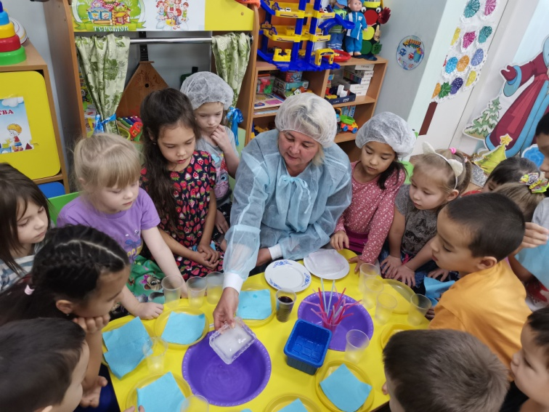
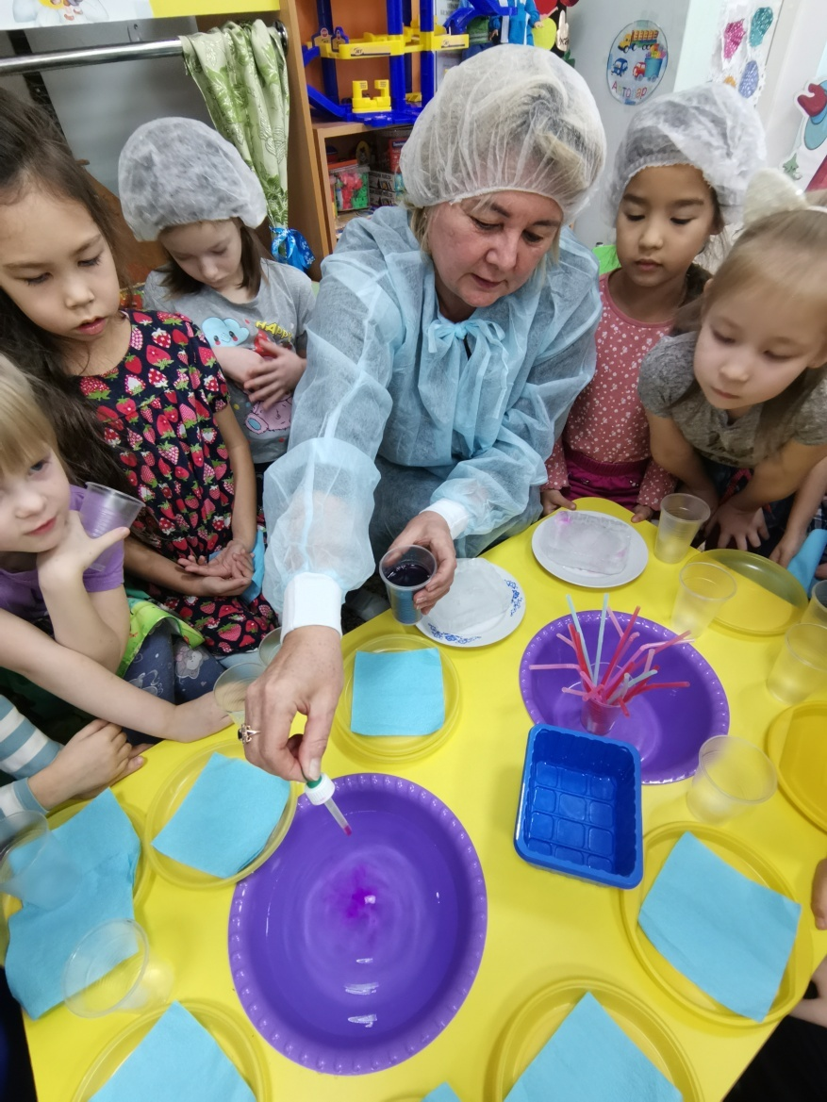

Знакомимся со свойствами воды

Slide 11
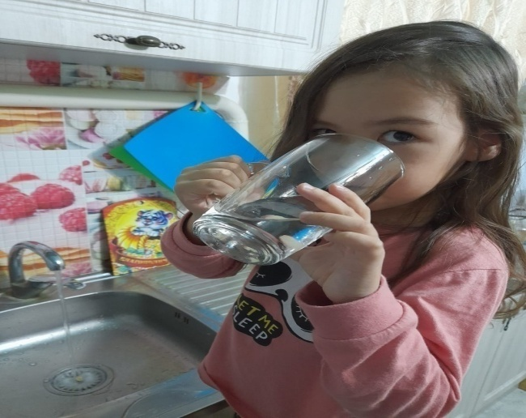
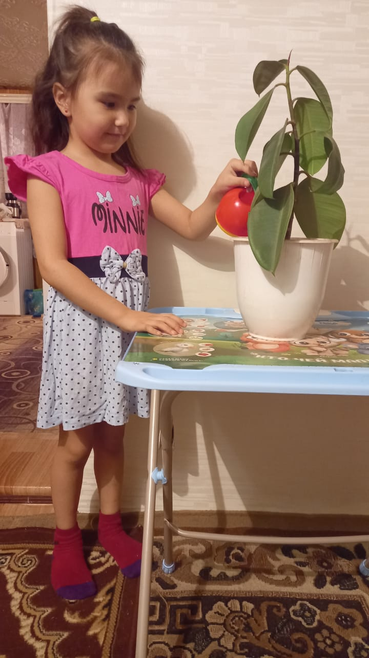
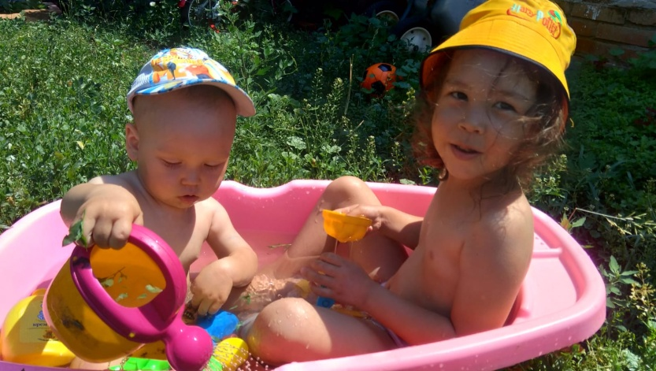
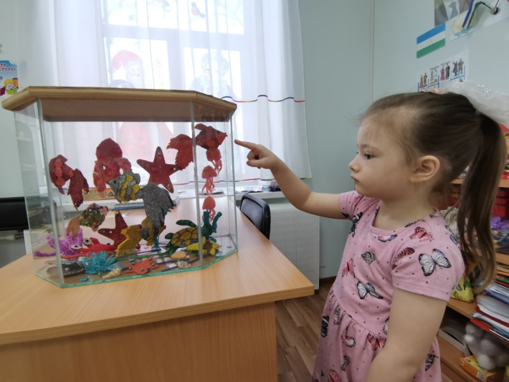
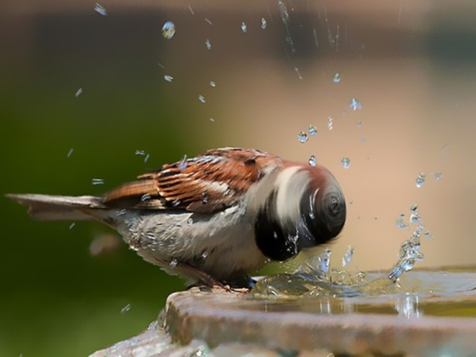
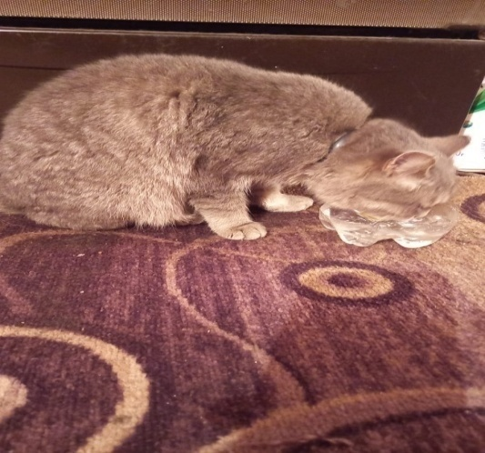
Беседа с детьми
«Кому нужна вода?»

Slide 12
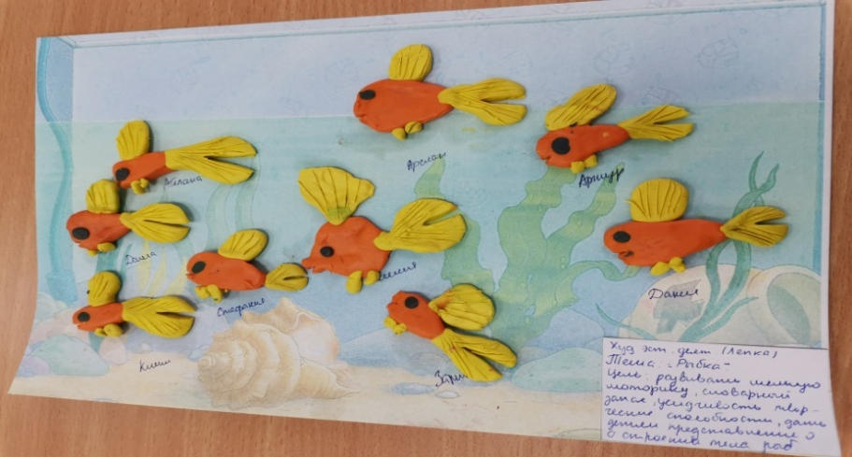
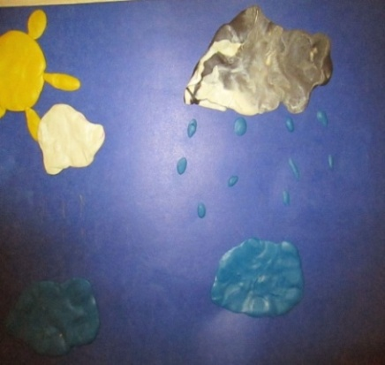
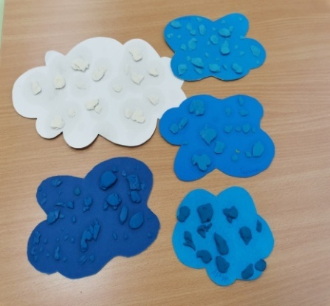
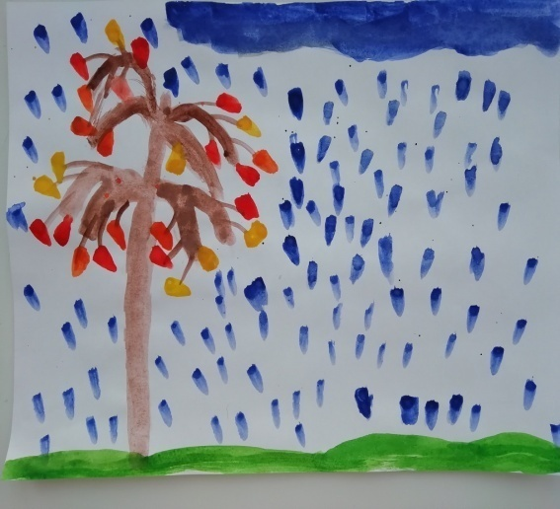
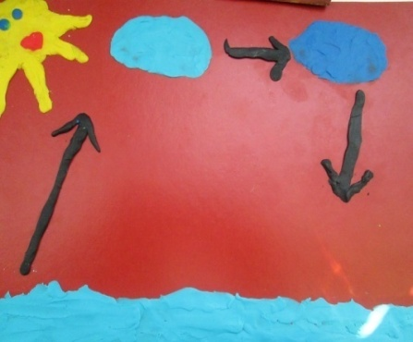
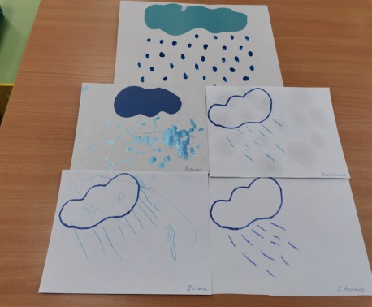
Художественное творчество
с детьми

Slide 13
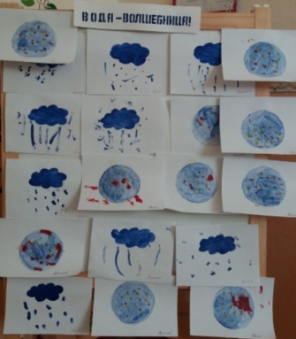

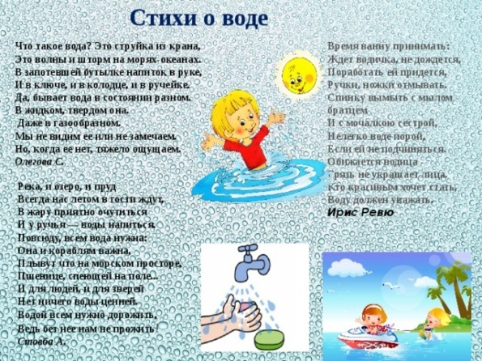
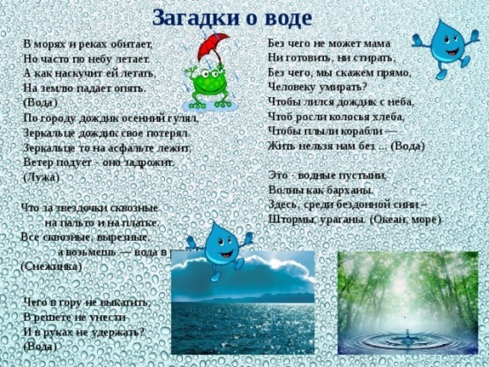
Третий этап- Заключительный Презентация продуктов проекта
Выставка детских рисунков на тему «Вода-волшебница!»
Папка-передвижка «Стихи и загадки о воде»

Slide 14
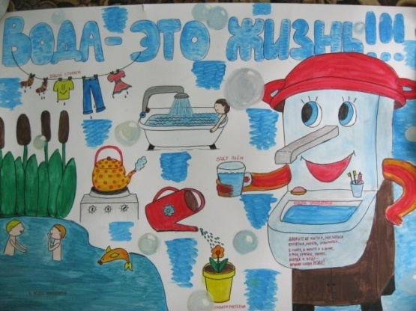
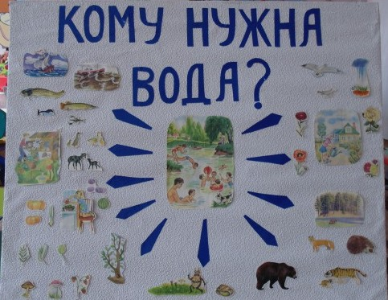
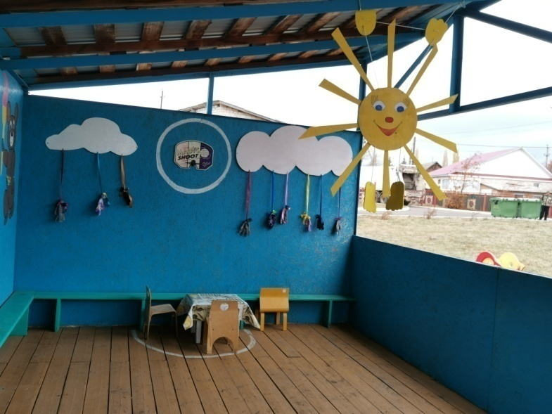
Стенгазеты на тему :
«Кому нужна вода?», «Вода-это жизнь!» и оформление игровой зоны «Дождик кап-кап!!!» с участием родителей

Slide 15
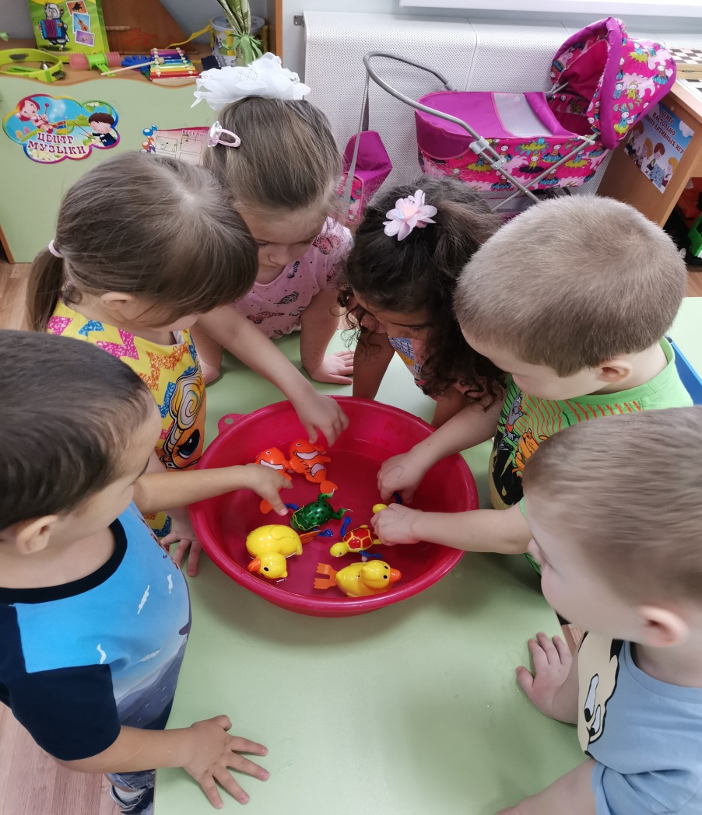
Рефлексия
Сформировали знания и целостные представления о свойствах воды, развивали речь с детьми- способом заучивания стихотворений.
Повысилась заинтересованность детей в бережном отношении к объектам живой природы (Воды).

Slide 16
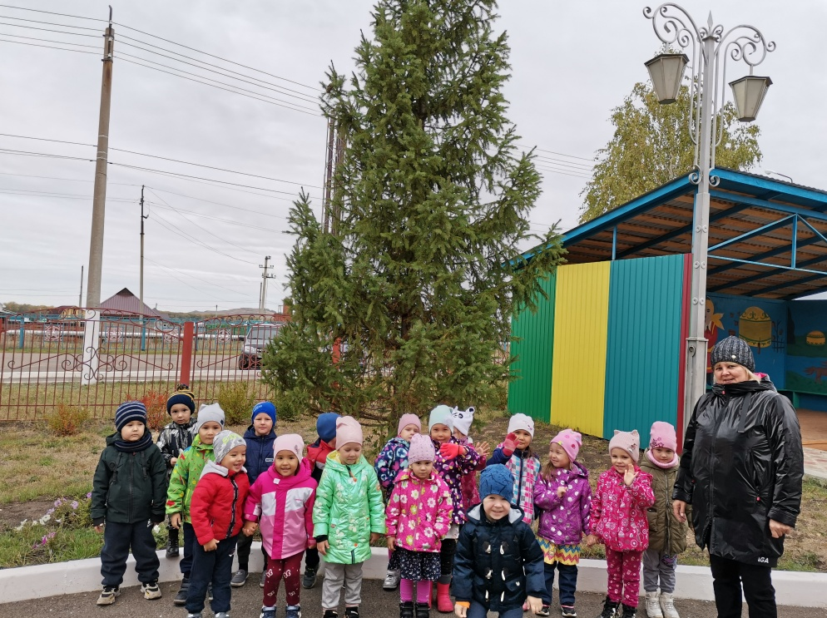
Спасибо за внимание!

